Slide 1

4장. 데이터 분석 기초
전기과 이한석 교수
seok21@bc.ac.kr

Slide 2
. 변수명 바꾸기
변수명 수정
⬄ 데이터의 전반적인 특징을 파악 ⬄ 본격적인 분석 전
⬄ 쉬운 변수명으로 수정
(ex) 한국 복지패널 데이터
- 응답자의 성별 : h14_g3 ⬄ gender로 변경
- 응답자의 소득 : p1402_8aq1 ⬄ income로 변경
1. 변수명 바꾸기
pandas의 copy( ), rename( ) 메소드 이용
df.copy( ) #복사본 만들기
df.rename( colums ={‘기존변수명’ : ‘ 새변수명‘ } ) #변수명 바꾸기

Slide 3
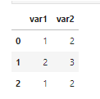
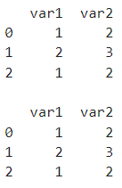
데이터 프레임 만들기
2개의 변수로 구성된 데이터 프레임 작성
import pandas as pd
df_raw = pd.DataFrame( {'var1' : [1,2,1],
'var2' : [2,3,2]} )
df_raw
데이터 프레임 복사본 만들기
원본을 보존하기위해 복사본을 만들어서 사용하는 습관이 필요
df_new = df_raw.copy( )
print(df_raw)
print(df_new)

Slide 4

변수명 바꾸기
변수 var2를 v2로 변경
df_new = df_new.rename(columns = { 'var2' : 'v2’ })
df_new

Slide 5
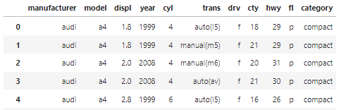
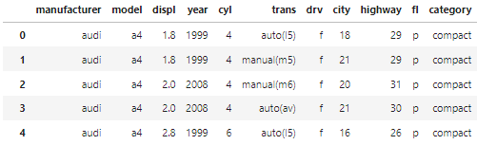
실습 4-1
mpg데이터의 복사본을 만들고 변수명을 다음과 같이 변경하시오.
cyt => city, hwy =>highway

Slide 6
. 파생 변수 만들기
파생변수(derived variable)
“데이터 분석 시에 데이터 내부에 들어있는 변수만 이용하는 경우는 드묾
⬄ 변수 조합이나 함수를 이용해 새로운 변수를 만들어 분석
Ex
파생변수
이름 | 영어점수 | 수학점수
홍길동 | 90 | 86
임덕수 | 80 | 80
박경훈 | 60 | 100
김민이 | 90 | 50
이름 | 영어점수 | 수학점수 | 평균
홍길동 | 90 | 86 | 88
임덕수 | 80 | 80 | 80
박경훈 | 60 | 100 | 80
김민이 | 90 | 50 | 70

Slide 7
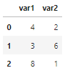
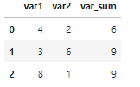
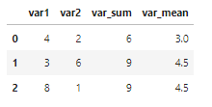
연습 3 | 변수를 조합해 파생변수 만들기
변수 2개로 구성된 데이터 프레임 만들기
import pandas as pd
df = pd.DataFrame( {'var1' : [4,3,8],
'var2' : [2,6,1] } )
df
var1과 var2를 더해 새로운 파생변수 var_sum 만들기
df['var_sum'] = df['var1＇] + df['var2']
df
var1과 var2를 더 한 다음 2로 나눈 파생변수 var_mean 만들기
df['var_mean'] = (df['var1'] +df['var2'])/2
df

Slide 8
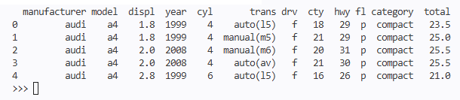
연습 4 | mpg통합 연비 만들기
mpg데이터 : cty ⬄ 도시 연비, hwy ⬄ 고속도로 연비
통합 연비 변수 total 정의
import pandas as pd
mpg = pd.read_csv('mpg.csv')
mpg['total'] = (mpg['cty'] + mpg['hwy'])/2
mpg.head( )
통합 연비의 평균
sum(mpg['total'])/len(mpg)
mpg['total'].mean( )

Slide 9
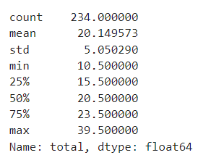
연습 5 | 조건문을 활용해 파생변수 만들기
조건문 함수를 활용 : 조건에 따라 서로 다른 값을 반환하는 파생변수
mpg데이터의 조건 : 연비가 기준값을 넘으면 합격, 넘지 못하면 불합격
기준값 정하기
total 변수의 평균과 중앙값 확인
mpg['total'].describe( )

Slide 10
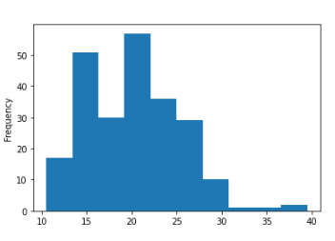
히스토그램을 이용해 연비 분포 확인
mpg['total'].plot.hist( )
plt.show( )
import matplotlib.pyplot as plt 추가
각
구
간
의
빈
도
5 간격의 total 값
요약 통계량과 히스토그램으로부터 유추
- total 연비의 평균과 중앙값은 약 20
- total 연비가 20~25사이인 자동차가 가장 많다
- total 연비는 대부분 25이하이고, 25를 넘기는 자동차는 많지 않다

Slide 11
합격 판정 변수 만들기
조건에 따라 서로 다른 값을 반환하는 함수를 조건문 함수
조건문 함수 이용 : 특정 조건을 만족했는지 여부에 따라 변수 생성이 가능
Numpy 패키지의 where( )함수 사용법
import numpy as np
파생 변수 = np.where( 조건식, 조건식이 참, 조건식이 거짓)
(ex)

Slide 12
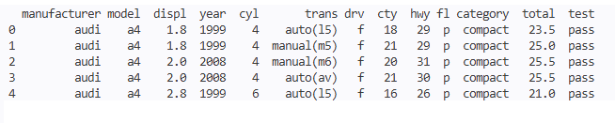

mpg데이터에 where( )함수 적용
import numpy as np
mpg['test'] = np.where( mpg['total'] >=20, 'pass', 'fail')
mpg.head( )
빈도표로 합격 판정 자동차수 확인하기
빈도표 : 변수의 값이 종류별로 몇 개인지 개수를 나타낸 표
mpg['test'].value_counts( )

Slide 13
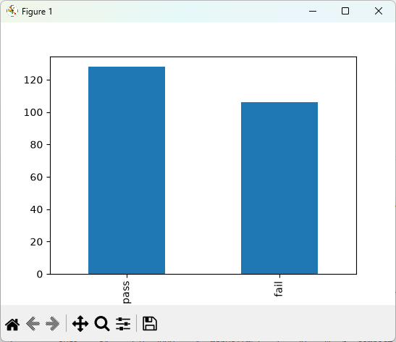
막대 그래프로 빈도 표현하기
막대그래프 : 변수의 빈도를 한눈에 파악
count_test = mpg['test'].value_counts( )
count_test.plot.bar( )
연비 합격 빈도 막대그래프

Slide 14
연습 6 | 중첩 조건문을 활용하기
중첩 조건문 : where( ) 내부에 또 다른 where( ) 삽입
where( 조건식1, 참일 때, where( 조건식2, 참일 때, 거짓일 때 )
⬄ 필요시 또 다른 where( ) 추가 가능
등급의 분류
등급 | 기준
A | 30이상
B | 20~29
C | 20미만

Slide 15
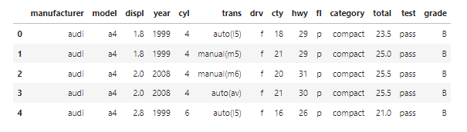
연비 등급 변수 만들기
grade 변수 추가 : 연비에 따라 3가지 등급 부여
mpg[‘grade'] = np.where( mpg['total'] >=30, 'A',
np.where( mpg['total'] >=20, 'B', 'C'))
mpg.head( )

Slide 16
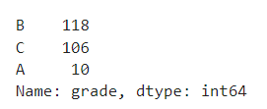
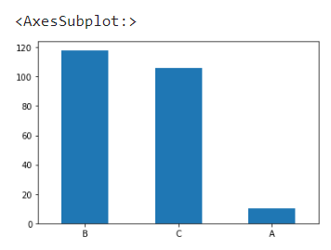
빈도표와 막대 그래프로 연비 확인하기
등급별 빈도 확인
count_grade = mpg['grade'].value_counts( )
count_grade
count_grade.plot.bar(rot=0)
<내림 차순으로 정리>

Slide 17
실습 4-2
mpg데이터에서 다음 등급에 따라 빈도표와 막대그래프를 그리시오.
등급 | 기준
A | 30이상
B | 25~29
C | 20~24
D | 20미만

Slide 18
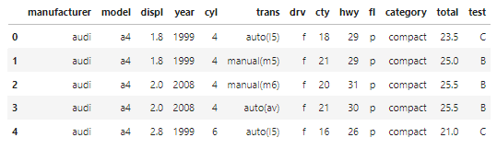
Sol
mpg['test'] = np.where( mpg['total'] >=30, 'A',
np.where( mpg['total'] >=25, 'B',
np.where( mpg['total'] >=20, ‘C', ‘D') ) )
mpg.head( )

Slide 19
참고 | 메소드 체이닝(method chaining)
메소드 체이닝 : 도트(.)를 이용해 메소드를 계속 실행시키는 방법
# 출력 결과를 변수에 할당
df = mpg[‘grade’]
df = df.value_counts( )
df = df.sort_index( )
동일
df = mpg[‘grade’].value_counts( ).sort_index( )
# 메소드 체이닝

Slide 20
import numpy as np
import pandas as pd
mpg = pd.read_csv('mpg.csv’)
mpg['total'] = (mpg['cty'] + mpg['hwy'])/2
mpg['grade'] = np.where( mpg['total'] >=30, 'A',
np.where( mpg['total'] >=20, 'B', 'C'))
df = mpg['grade’]
df = df.value_counts( )
df = df.sort_index( )
df
df.plot.bar(rot=0)
결과동일
df = mpg[‘grade’].value_counts( ).sort_index( ).plot.bar(rot=0)

Slide 21
Do it 7 | OR조건식 처리하기
OR 조건식 : 여러 조건식들 중 1개를 만족하면 값을 부여해
파생변수를 정의
문법 : where( 조건식1 | 조건식2 | …|조건식 n, 참일 때, 거짓일 때 )
⬄ |는 OR 기호
mpg데이터에서 다음 조건을 만족하는 파생변수 size를 정의
mpg변수 | 값 | 파생변수 값 size
category | compact subcompact 2seater | small
 | 그 외 | large

Slide 22

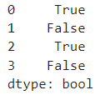
mpg['size']= np.where( (mpg['category'] == 'compact') |
(mpg['category'] == 'subcompact') |
(mpg['category'] == '2seater'),
'small', 'large')
mpg['size'].value_counts( )
<참고> isin( ) 메소드 : Series나 DataFrame안의 요소가 isin( )메소드에
입력된 데이터에 있는지 부울형 반환
- Data.isin(values) ⬄ Data is in values.
문법 : [큰 벡터].isin( [원하는 원소 집합])
(Ex)
df = pd.Series([1, 2, 3, 4])
df.isin([1, 3])

Slide 23
isin( ) 메소드
np.where(mpg['category'].isin(['compact','subcompact','2seater']),
'small', 'large')
mpg['size'].value_counts( )

